Slide 1
“EVALUACIÓN DE RIESGOS PSICOSOCIALES EN UNA EMPRESA DE EQUIPOS CONTRA INCENDIO MEDIANTE LA METODOLOGÍA F-PSICO 4.0”
Carlos Alejandro Díaz Celi

Slide 2
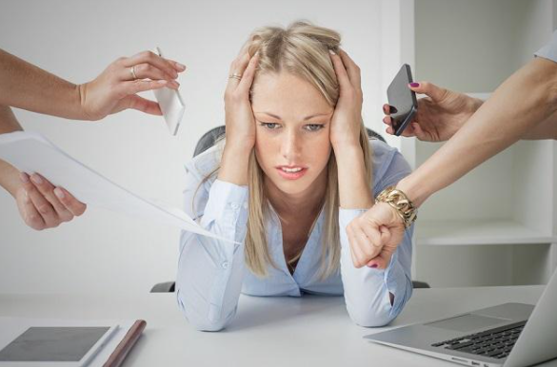
Conceptos Generales
Se considera factor psicosocial a las:
“Condiciones presentes en una situación laboral, directamente relacionadas con la organización, el contenido y la realización del trabajo que afectan positiva o negativamente al desarrollo y a la salud física, psíquica o social del trabajador. Cuando son percibidos negativamente, se convierten en factores de riesgo, pudiendo ocasionar daño psicológico, fisiológico o social” (Herrera Espinoza & Gaeta González, 2017, pág. 46).

Slide 3
Conceptos Generales
Los riesgos psicosociales, en el ámbito laboral (Ficapal & Boada, 2012) lo define como:
“Conjunto de patologías, que se expresan en síntomas y/o síndromes, de etiología compleja que están directa-mente relacionadas con los aspectos macro organizativos (cultura, valores, estilos de liderazgo, etc.), departamentales (relaciones interpersonales, clima laboral, etc.) y personales (características de personalidad, competencias profesionales, etc.”. (pág. 52)

Slide 4
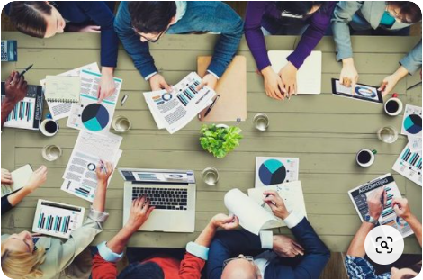
Prevención psicosocial
La psicología como cultura preventiva de riesgo se centra en el entendimiento de varios factores de distinta índole que pueden afectar en el desarrollo del trabajo a nivel psicológico.

Slide 5
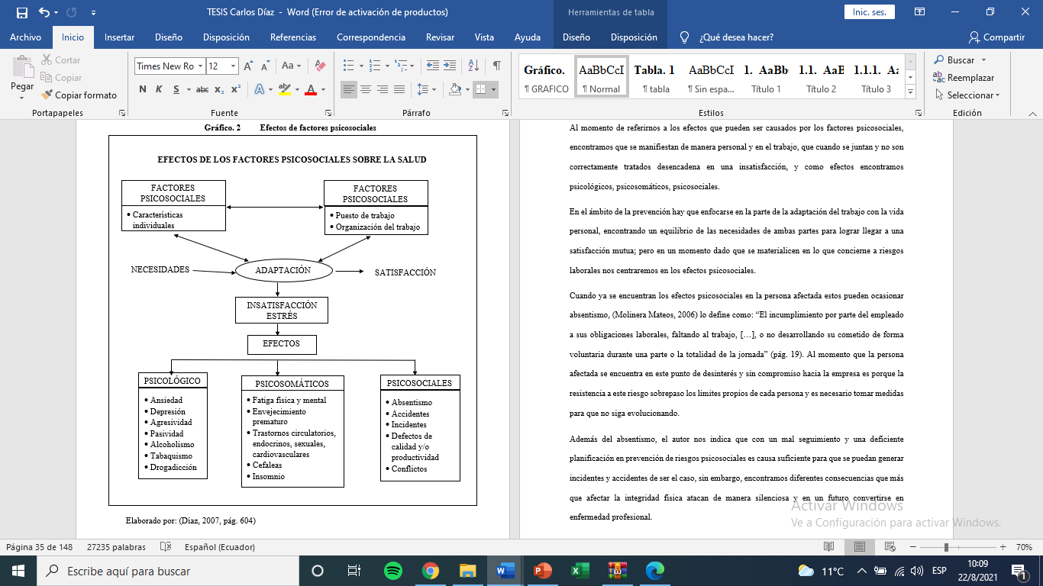
Efectos de los factores psicosociales

Slide 6
Objetivo General
Evaluar de riesgos psicosociales de empresa CAMEIN, a 15 colaboradores del área operativa, mediante la metodología F-Psico versión 4.0, con la finalidad de determinar el nivel de riesgo y proponer medidas preventivas y correctivas para garantizar el bienestar y la salud de los trabajadores.

Slide 7
Objetivos Específicos
Valorar los riesgos psicosociales, mediante la metodología F-Psico versión 4.0 en los colaboradores del área operativa de CAMEIN.
Identificar los diferentes riesgos psicosociales que predominan en los trabajadores del área operativa, mediante la metodología F-Psico versión 4.0, para encontrar oportunidades de mejora.
Elaborar medidas preventivas y de control a través de los resultados obtenidos para garantizar la salud y bienestar de los trabajadores.

Slide 8
Método
Es de tipo descriptivo- trasversal ya que especifica un proceso, aplicando una metodología, debido a que la investigación se enfoca en la evaluación de riesgos psicosociales de la organización.
Modalidad de campo debido a que los datos son recogidos directamente del lugar donde se encuentra el objeto de estudio (in situ), evaluando directamente al personal con la ayuda de medios electrónicos.
Inductivo – Deductivo, debido a que en la investigación parte de un concepto general uno particular.
La empresa cuenta con un total de 18 colaboradores pero para el estudio se tomó a los del área operativa con 15 colaboradores.
Tipo de estudio:
Modalidad de investigación:
Método:
Población y muestra:

Slide 9

Metodología
Metodología FPSICO versión 4.0.
Compuesto con 44 preguntas algunas de ellas múltiples lo que el número de ítems asciende a 89.
El perfil valorativo es una media aritmética que evalúa los factores en percentiles.
Evalúa 9 factores de riesgo psicosocial.

Slide 10
Cuantificación del riesgo
Percentil Obtenido | Riesgo
Percentil ≥ P85 | Muy elevado
P75 ≤ Percentil ˂ P85 | Elevado
P65 ≤ Percentil ˂ P75 | Moderado
Percentil ˂ P65 | Situación adecuada

Slide 11
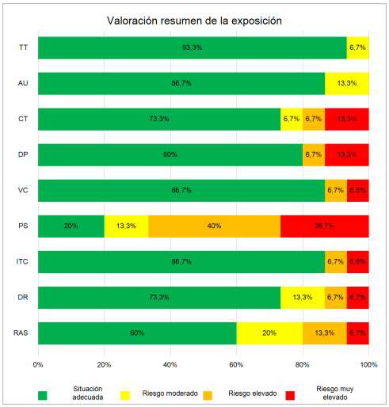
Resultados

Slide 12
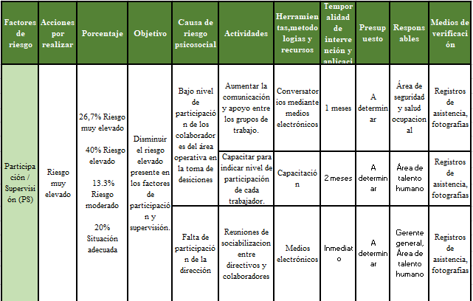
Plan de Intervención

Slide 13
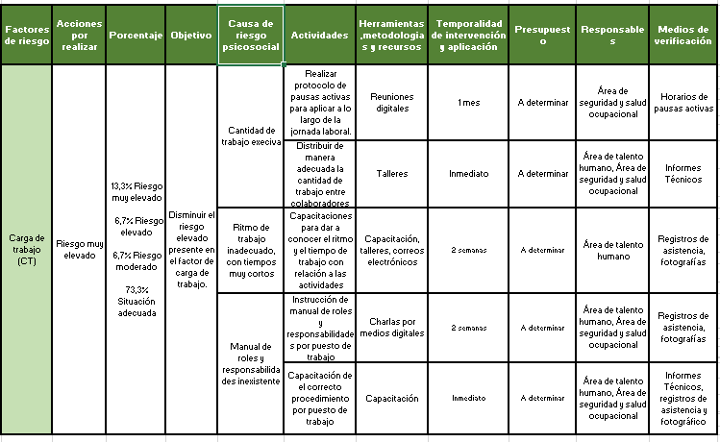
Plan de Intervención

Slide 14
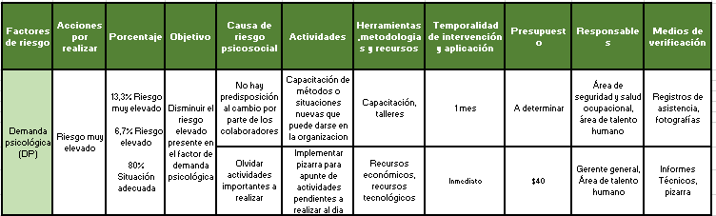
Plan de Intervención

Slide 15
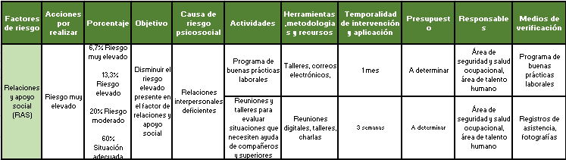
Plan de Intervención

Slide 16
Conclusiones
En el ámbito sociodemográfico la empresa cuenta en su mayoría con colaboradores jóvenes, adicional a esto se encuentra bien equilibrado en la distribución tiendo 8 trabajadores hombres y 7 trabajadores mujeres.
Con una priorización de riesgos se definió que los que más están causando inconvenientes en la empresa son los siguientes: participación/ supervisión, carga de trabajo, demanda psicológica, relaciones y apoyo social. Estos factores son los que presentan un nivel de riesgo muy elevado en comparación con los demás riesgos y los que necesitan una pronta accionar.
La situación en general de la empresa CAMEIN, con más de 30 años de no haber realizado un estudio de esta índole, los resultados son satisfactorios, pero no quiere decir que no sea necesario tomar medidas correctivas y preventivas según la planificación, de no cumplir con lo planeado los valores pueden subir debido a que los factores que presentan un nivel de riesgo alto, tienen relación directa con los que se encuentra en nivel moderado y pueden variar de no tomar acciones.

Slide 17
Recomendaciones
Cuando se realizó el levantamiento de datos mediante el formulario de la metodología FPSICO 4.0, algunos de los colaboradores tenían inconvenientes con el significado de algunas palabras muy técnicas, por lo que se debería cambiar desde la academia en la estandarización y validación del cuestionario en el Ecuador.
Se recomienda aplicar las medidas correctivas y preventivas planteadas en el plan de intervención en los factores que tienen un nivel de riesgo muy elevado, para que en el plazo de un año se vuelva a realizar una evaluación para determinar que las condiciones de trabajo han mejorado.

Slide 18

GRACIAS

